Slide 1
JADE Java Agent Development Framework

Slide 2
Plan
Definition JADE
Specification FIPA
Composants de base
JADE architecture et environnement
Agents JADE
Exemples

Slide 3
1. C’est quoi JADE?
Il est basé sur une architecture distribuée, Compatible pour la communication avec des agents non Jade. Les agents Jade peuvent se déplacer d’une machine à une autre.
JADE est un middleware qui se compiles avec les spécifications FIPA destiné au développement d’applications pair à pair d’agents intelligents.

Slide 4
La norme FIPA (Foundation for Intelligents Physical Agent)
Formé en 1996 afin de construire des standards plateforme pour les agents hétérogènes, en interaction et les SMA.
Les document FIPA établissent les règles normatives qui permettent à une société d'agents d'inter-opérer.
Design des spécifications afin de faciliter l’intéropérabilité entre les différents SMA développés par différentes sociétés et organisations.
Relations fortes avec d’autres standard et organisations.
Notes:
où elles identifient les rôles de quelques agents clés nécessaires pour la gestion de la plate-forme, et spécifient le contenu du langage de gestion des agents et l'ontologie du langage.

Slide 5
Composantes de bases ½ Platform agents
Composantes de bases 2/2
API pour développer des agents en JAVA
Environnement de développement et exécution Multi-Agents
Une librairie de classes.
Un ensemble des outils graphiques.
implémenté complètement en Java disponible sur JVM de J2EE à J2ME MIDP1.0.
Notes:
JADE comprend deux composantes de base :
o les agents JADE peuvent “vivre” et ça doit être active dans une machine donnée/ spécifié avant qu'un agent ou plus peut être exécuté
2. que le programmeur utilise (directement ou par les spécialisés) pour développer ses agents.
3. qui permit une administration et un control d’activité des agents en cours d’exécution.

Slide 6
JADE environnement et architecture
environnement multi-threads composé d’un thread d'exécution pour chaque agent
gère localement un ensemble d'agents
règle le cycle de vie des agents (création, attente et destruction)
assure le traitement des communications
Distributed application composed of a set of agents
ID
ID
ID
ID
Un ensemble de
Conteneurs forment
Une Platform
JADE Layer
Toute plateforme doit avoir
un conteneur principal qui
enregistre les autres
conteneurs
Container
Container
Container
Chaque agent
s’exécute dans un conteneur
(container) qui lui fournit
son environnement
d’exécution;
JADE
J2SE
J2EE
PersonalJav
CLDC
Notes:
Une application JADE est une plateforme déployée sur une ou plusieurs machines
La plateforme héberge un ensemble d’agents, identifiés de manière unique, pouvant communiquer de manière bidirectionnelle entre eux
Conteneur :La distribution de ces réceptacles à travers un réseau d'ordinateurs est permise, à condition que la communication RMI entre leurs hôtes soit conservée. Un réceptacle léger spécial est implémenté pour l'exécution des agents dans un navigateur Web.
Conteneur :
répartition des messages ACL reçus
routage des messages selon le champ de destination (receiver)
dépôt des messages dans les files de messages privées des agents
gestion des messages vers l'extérieur
Pour les messages vers l'extérieur, le réceptacle d'agents maintient assez d'information pour chercher l'emplacement de l'agent récepteur et pour choisir une méthode de transport convenable pour expédier le message ACL.

Slide 7
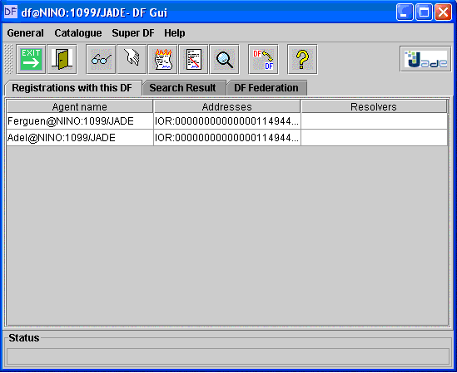
JADE environnement et architecture
Le conteneur principal possède 2 agents spéciaux :
AMS (Agent Management System)
Système de gestion d'agent
DF Directory Facilitator
est un composant qui fait office d'annuaire. C'est un service de « pages jaunes » qui permet de mettre en relation les agents avec leurs compétences. Un agent peut interroger le DF pour connaître les compétences proposées par les autres agents.
C'est l'autorité du système : s'utilise généralement de manière transparente, supervise l'enregistrement des agents, leur authentification, contrôle l'accès et l'utilisation de la plate-forme chaque agent crée est automatiquement enregistré auprès de l'AMS et se voit attribué une adresse unique. Ce service est plus un service de type « pages blanches ».
Service de
Pages Jaunes
référence à leur
demande les agents
suivant leur(s)
service(s).
Service de
Pages Blanches
référence automatiquement les
agents suivant leur
nom dès leur entrée.
L'interface du DF est lancée à partir du menu du RMA
Notes:
AMS On peut l’appeler aussi service de la plateforme
Fait une correspondance entre l’agent et l’AID
L'interface du DF (Facilitateur d'Annuaire) est lancée à partir du menu du RMA
Le DF et l’AMS se trouve que dans le conteneur principal

Slide 8
Outils de débogage
Pour supporter la tâche difficile du débogage des applications multi-agents, des outils ont été développés dans la plate-forme JADE.
Chaque outil est empaqueté comme un agent
RMA (Remote Monitoring Agent)
Visualisation et gestion (ajout, suppression ..) de :
l'ensemble des conteneurs déployés au sein d'une plateforme JADE
des agents présents au sein de la plateforme (inscrits ou non dans le DF), par accès à l’AMS
Possibilité d'avoir plusieurs RMA au sein d’une plateforme mais un seul par conteneur.
Lancement :
par l'option -gui en ligne de commande
Ou
java jade.Boot monInterface:jade.tools.rma.rma

Slide 9
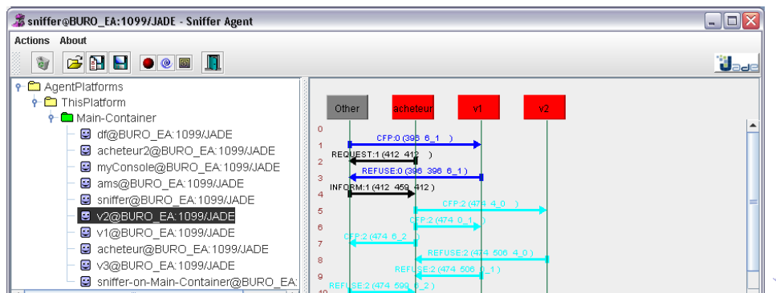
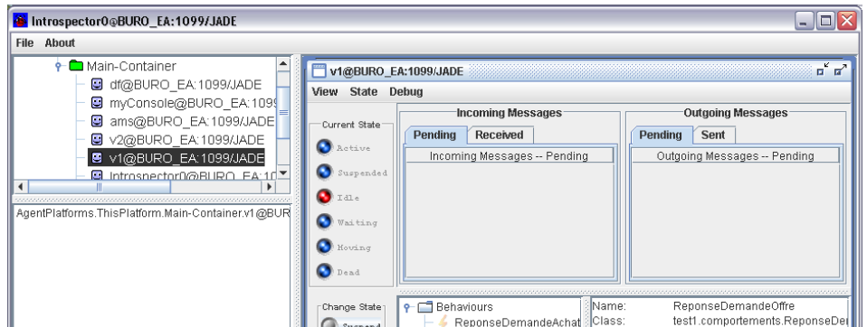
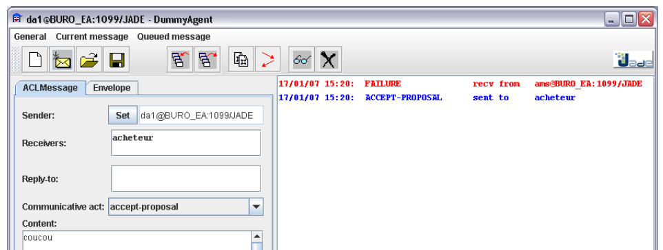
Outils de débogage
Dummy Agent
Outil permet à des utilisateurs d’interagir avec les agents déployés sur
la plateforme
Visualisation des messages
Envoie des messages aux agents présents sur la plateforme et réceptionne leur réponse,
Sniffer Agent
Agent permet la gestion des messages et offre une interface pour
observer des messages
Visualisation de l’enchaînement des messages et des messages eux même.
Vérification interactive de la correction des protocoles.
Introspector Agent
Affiche le détail du cycle de vie d'un agent actif ou non actif
Contrôle l’état de l’agent

Slide 10
Agents JADE
1 agent = 1 thread implémenté en JAVA selon API JADE
hérite de la classe Agent jade.core.Agent
Exécute un ensemble d’actions. Les actions sont regroupées en comportements (behaviour); Différents types de comportements : parallèle, composite, cyclique
Possibilité de s’inscrire et Rechercher/Offrir un service
Méthode setup() invoquée dès la création de l’agent
ajouter des comportements à l’agent addBehaviour()
l’inscrire auprès du DF DFService.register()
Méthode takedown() invoquée avant qu’un agent ne quitte la plateforme
Demander au DF de supprimer les services qui ont été inscrits par l’agent
Finir de traiter les messages reçus…

Slide 11
Agents et communication
Le langage de Communication est FIPA-ACL(Agent Communication Langage),
et en mode asynchrone
Un message ACL dispose obligatoirement des champs suivants :
Performative : | type de l'acte de communication
Sender : | expéditeur du message
Receiver : | destinataire du message
reply-to : | participant de la communication
content : | contenu du message
language : | description du contenu
encoding : | description du contenu
ontoloy : | description du contenu
protocol : | contrôle de la communication
conversation-id : | contrôle de la communication
reply-with : | contrôle de la communication
in-reply-to : | contrôle de la communication
reply-by : | contrôle de la communication
Types de communication :
Interne: Au sein d’une plateforme les communications se font par RMI.
Externe: Entre plateformes les communications se font par HTTP, IIOP, JMS, … selon la configuration de la plateforme au lancement
Mise en file privée de l’agent Imad
Objet
ACLmessage
receive()
Agent
Asma
Préparation
de message
Lecture
et traitement
de message
Agent
Imad
Send()
Envoie de message à Imad
Notes:
Lorsqu'un agent souhaite envoyer un message, il doit créer un nouvel objet ACLMessage, compléter ces champs avec des valeurs appropriées et enfin appeler la méthode send(). Lorsqu'un agent souhaite recevoir un message, il doit employer la méthode receive()
La communication entre les agents ne se fait que par des messages

Slide 12
Exemples : création d’un agent
import jade.core.Agent;
public class DécideurAgent extends Agent {
protected void setup() {
// Afficher un message d’accueil
System.out.println(“Hello! Décideur“+getAID().getName()+” est prét.”);
}
}
La méthode getAID() de class Agent permet de récupérer l’identifiant d’agent. Inclue un nom unique

Slide 13
Exemples : terminaison d’un agent
Object[] args = getArguments();
if (args != null && args.length > 0) {
targetBookTitle = (String) args[0];
System.out.println(“Trying to buy “+targetBookTitle); }
else {
System.out.println(“No book title specified“);
doDelete(); } }
protected void takeDown() {
System.out.println(“Buyer-agent “+getAID().getName()+” terminating.”);
}
public int onEnd() { myAgent.doDelete(); return super.onEnd(); }

